Slide 1
一网通办缴费操作
（家长操作指南）

Slide 2
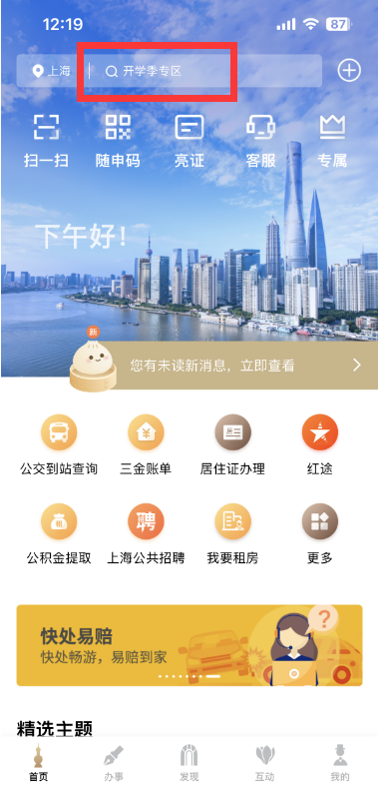
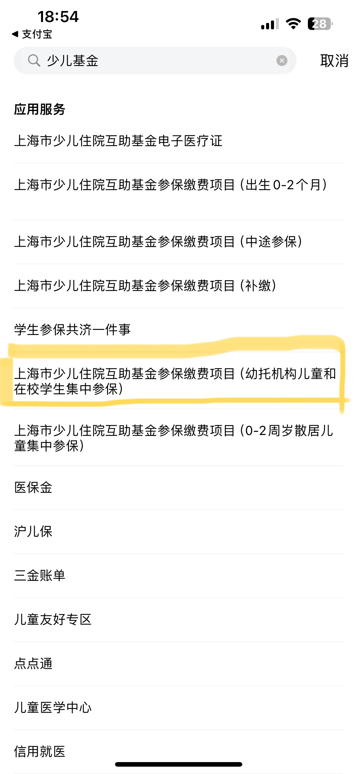
一网通办缴费操作
查找缴费入口（随申办APP为例）
在左图红框内输入“少儿住院”进行搜索
在应用服务中找到幼托机构儿童和在校学生集中参保（此项点击进入，分为幼托机构和中小学生，请按学生情况选择）标题
输入标题
点击输入说明文字

Slide 3
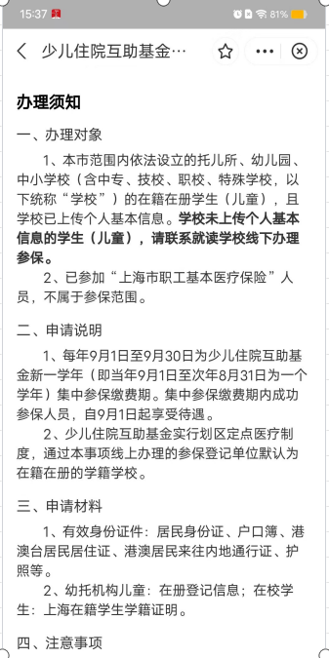
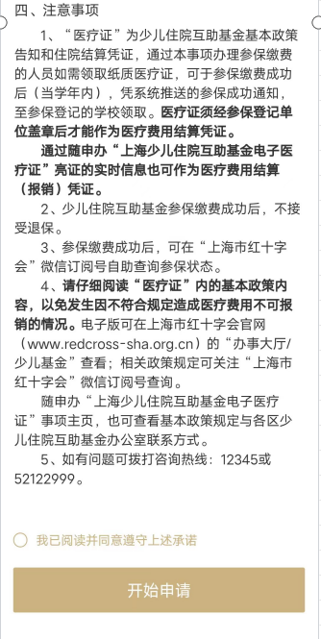
一网通办缴费操作
进入事项，办理须知

Slide 4
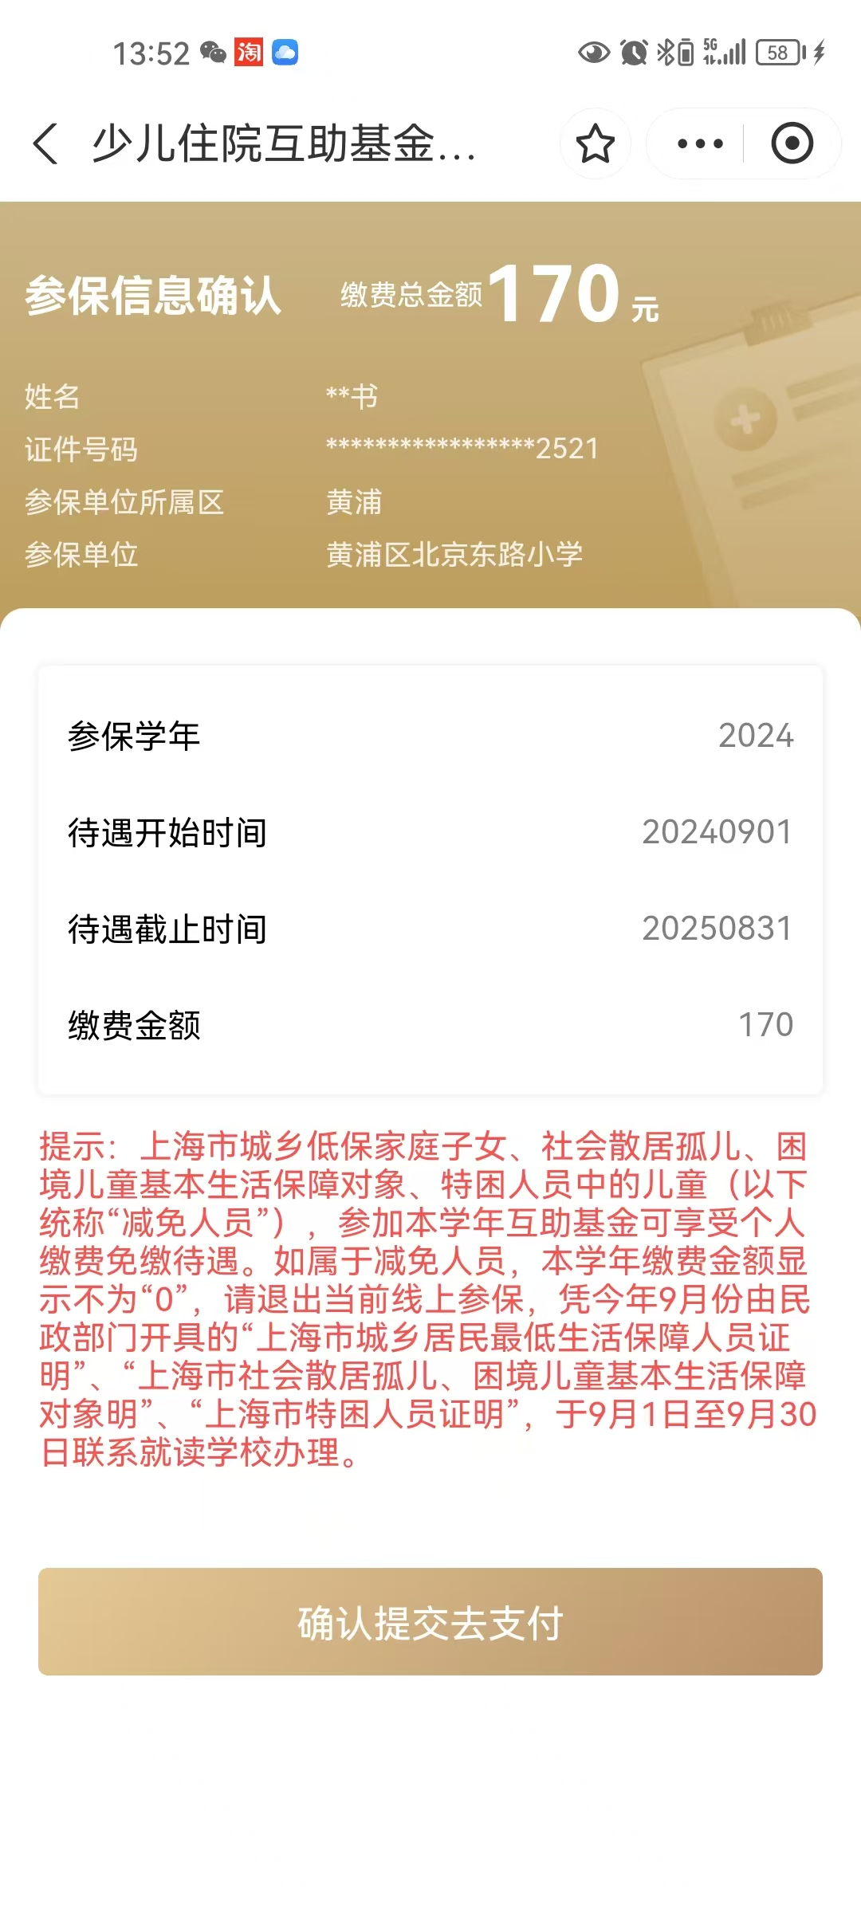
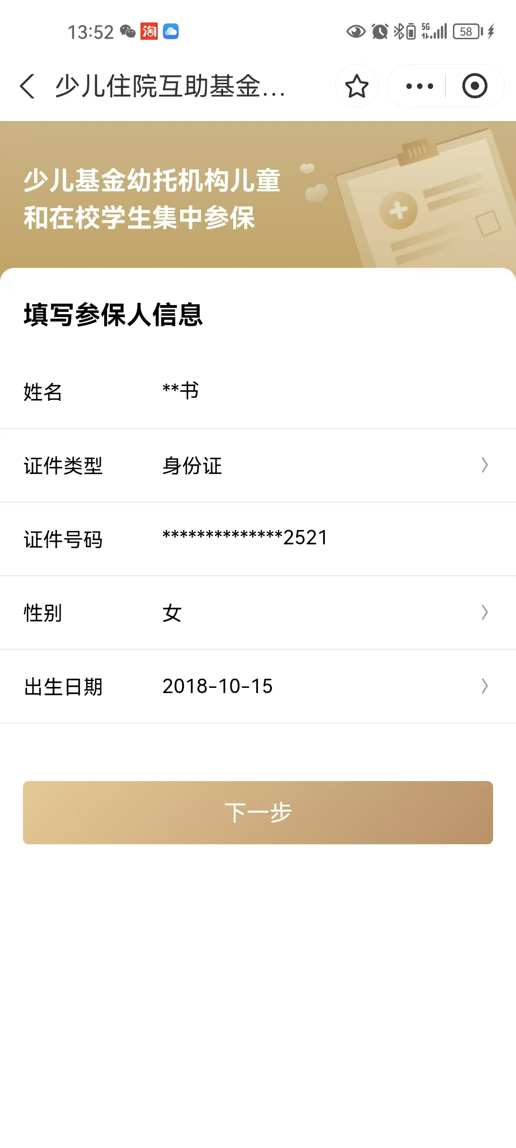
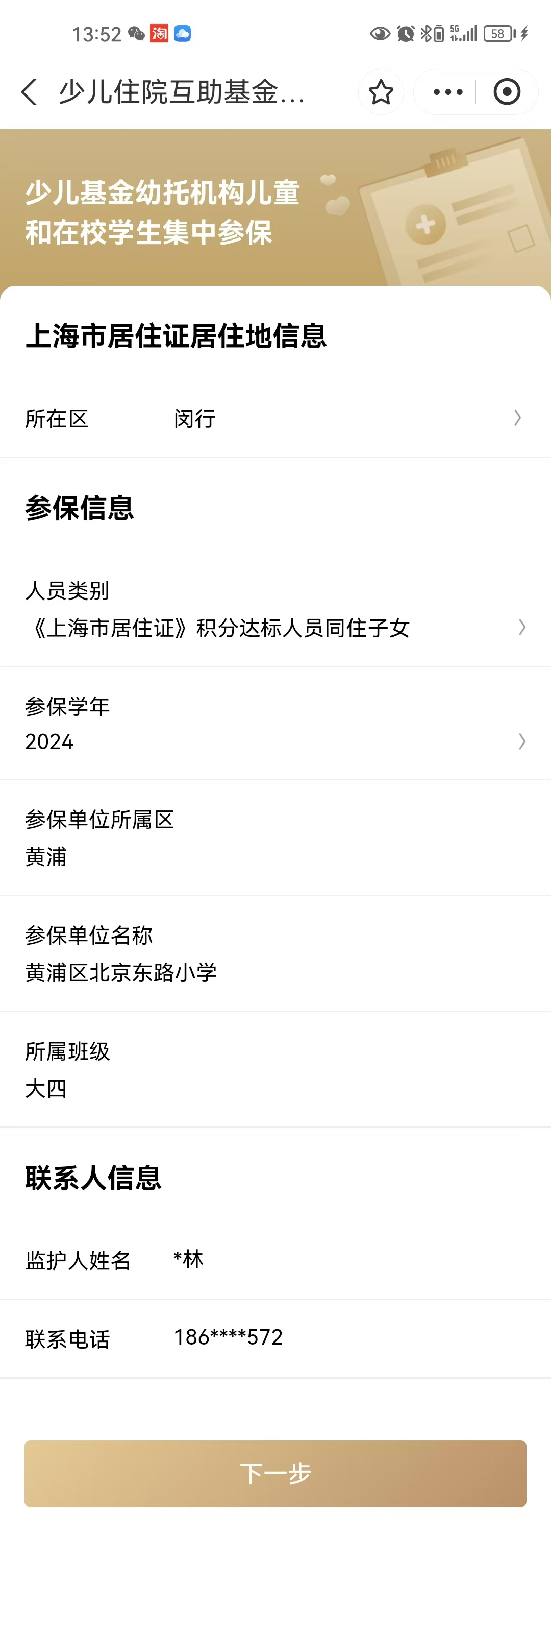
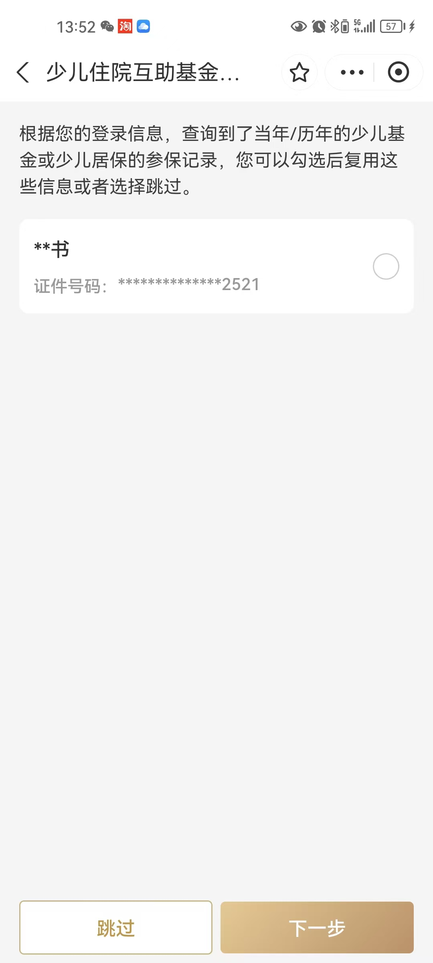
一网通办缴费操作
有亲属关系的操作页面，会显示参保学生的参保单位名称

Slide 5
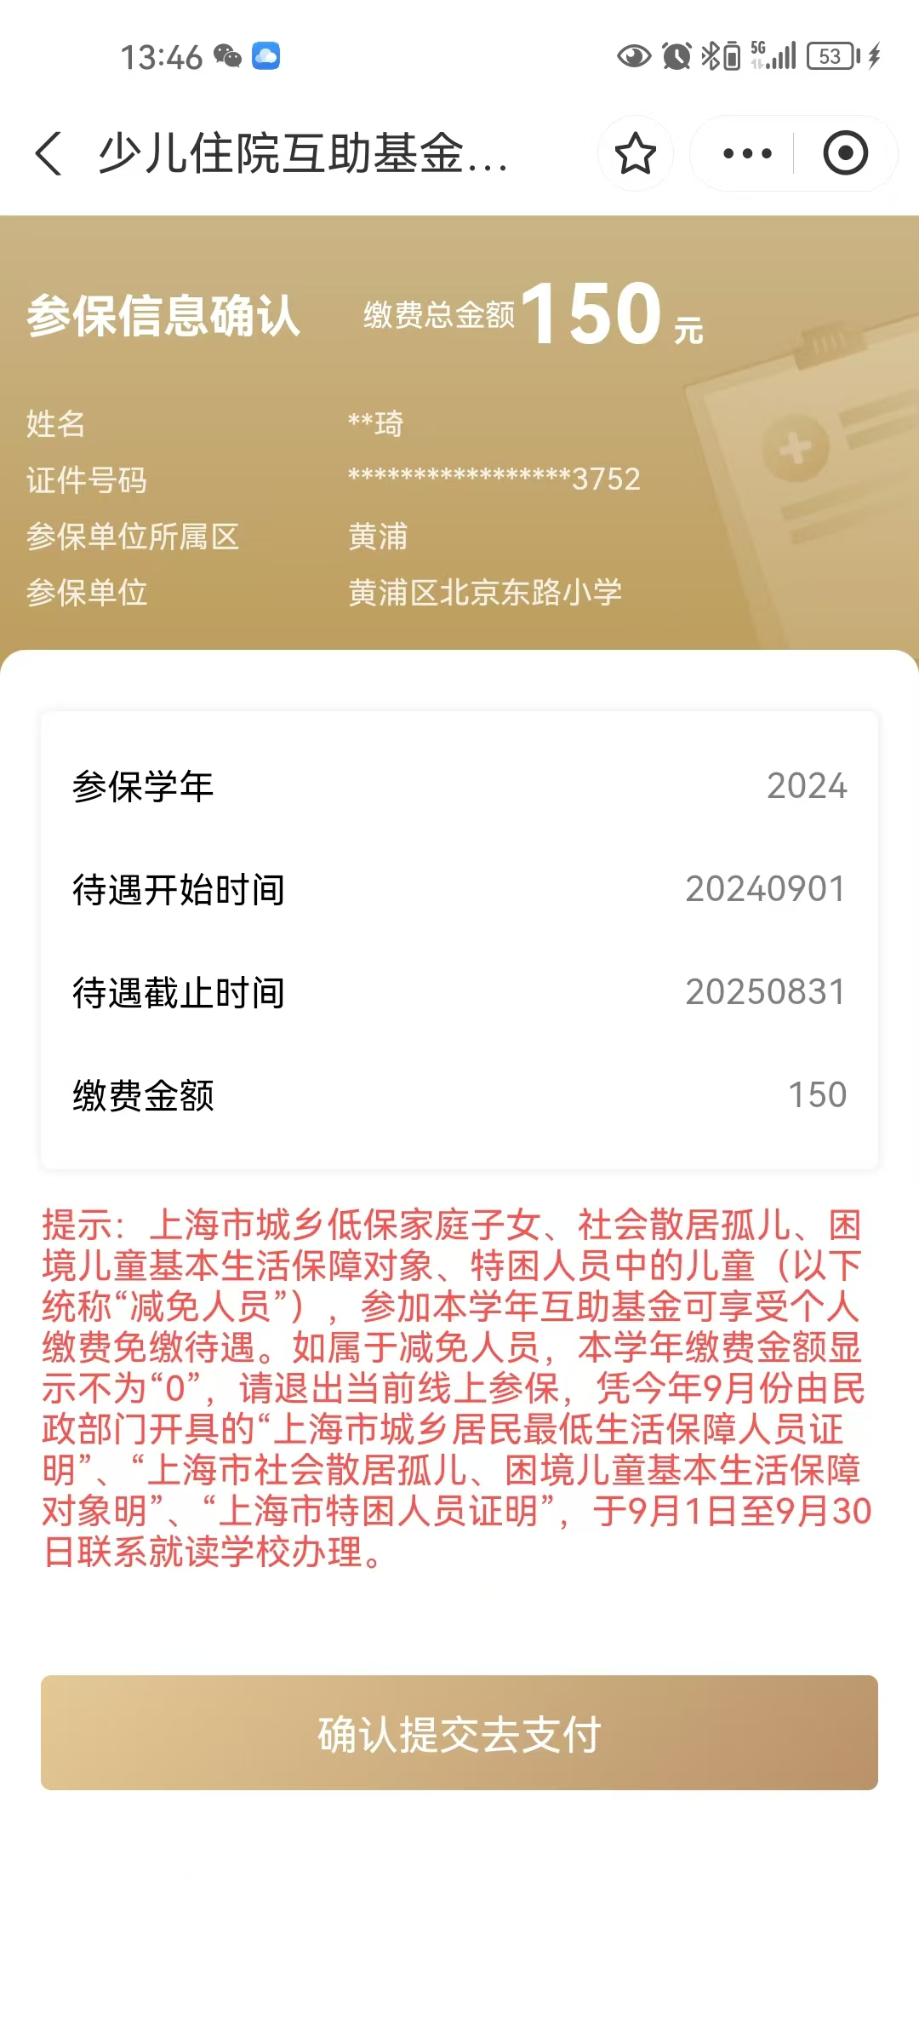
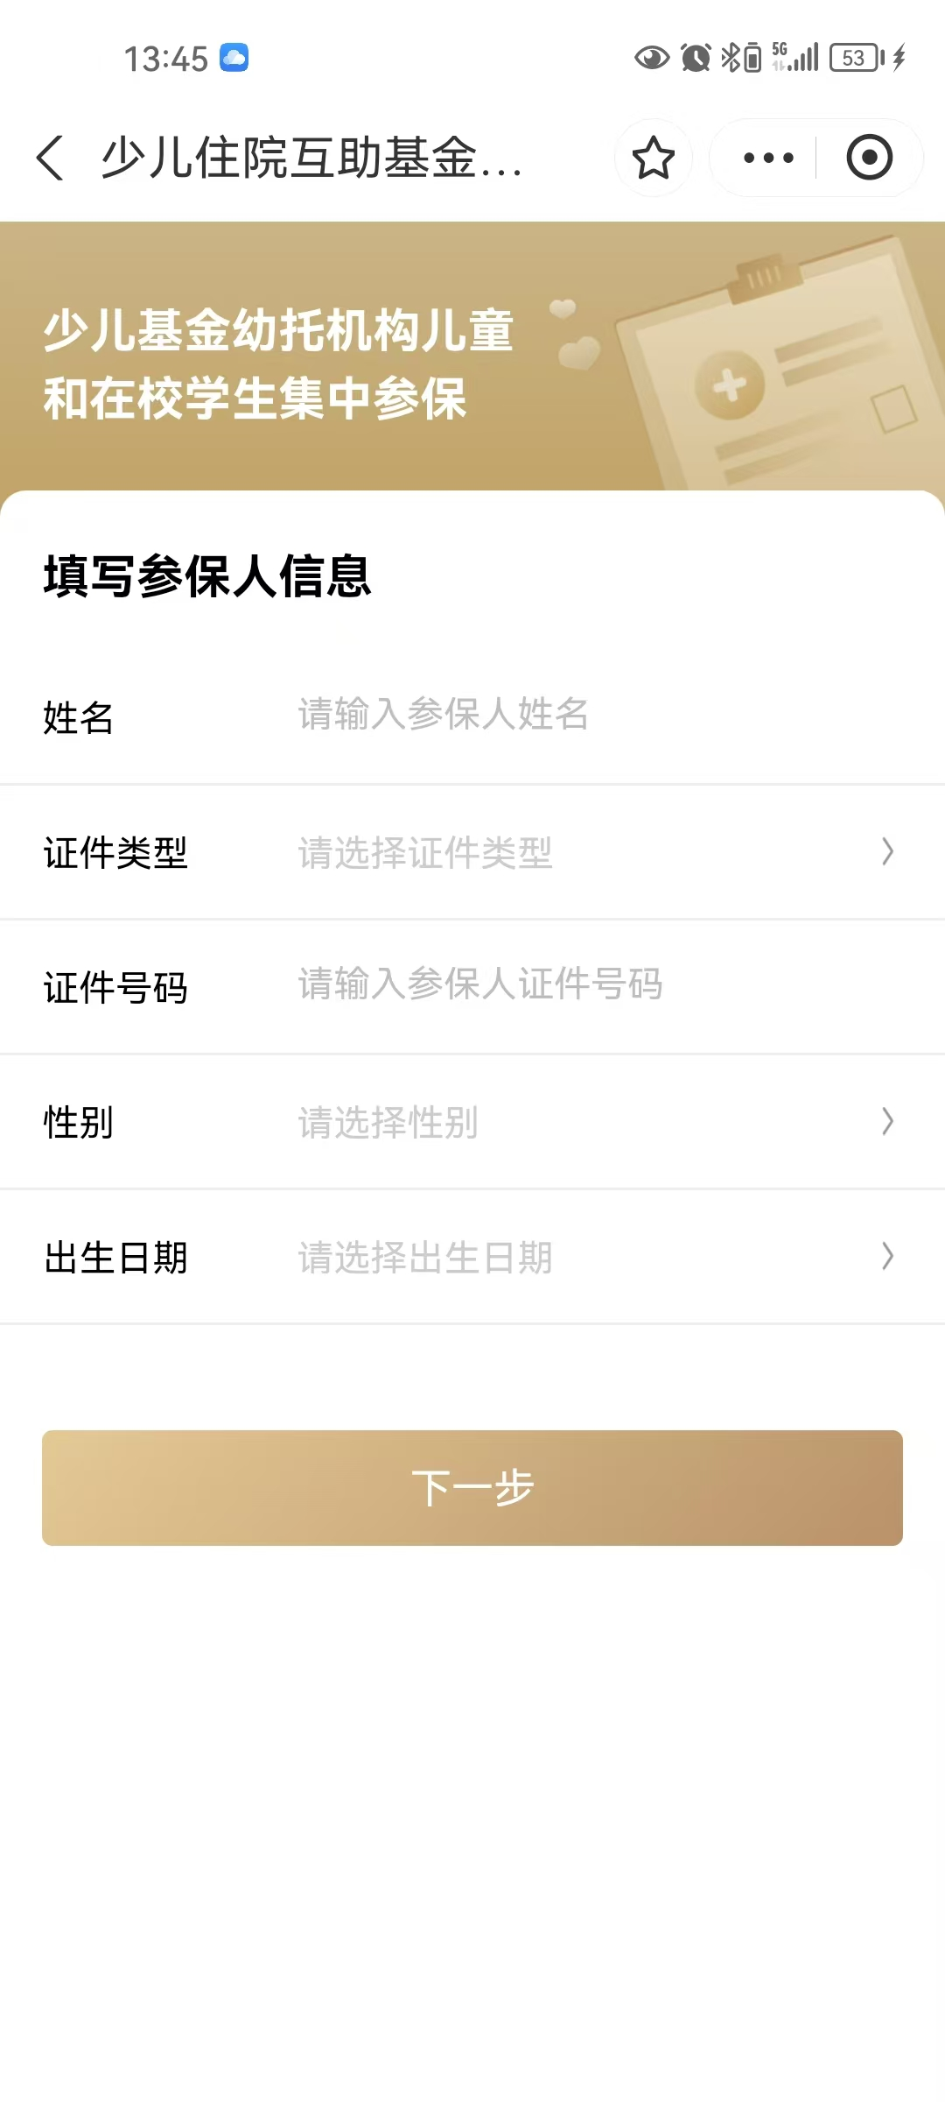
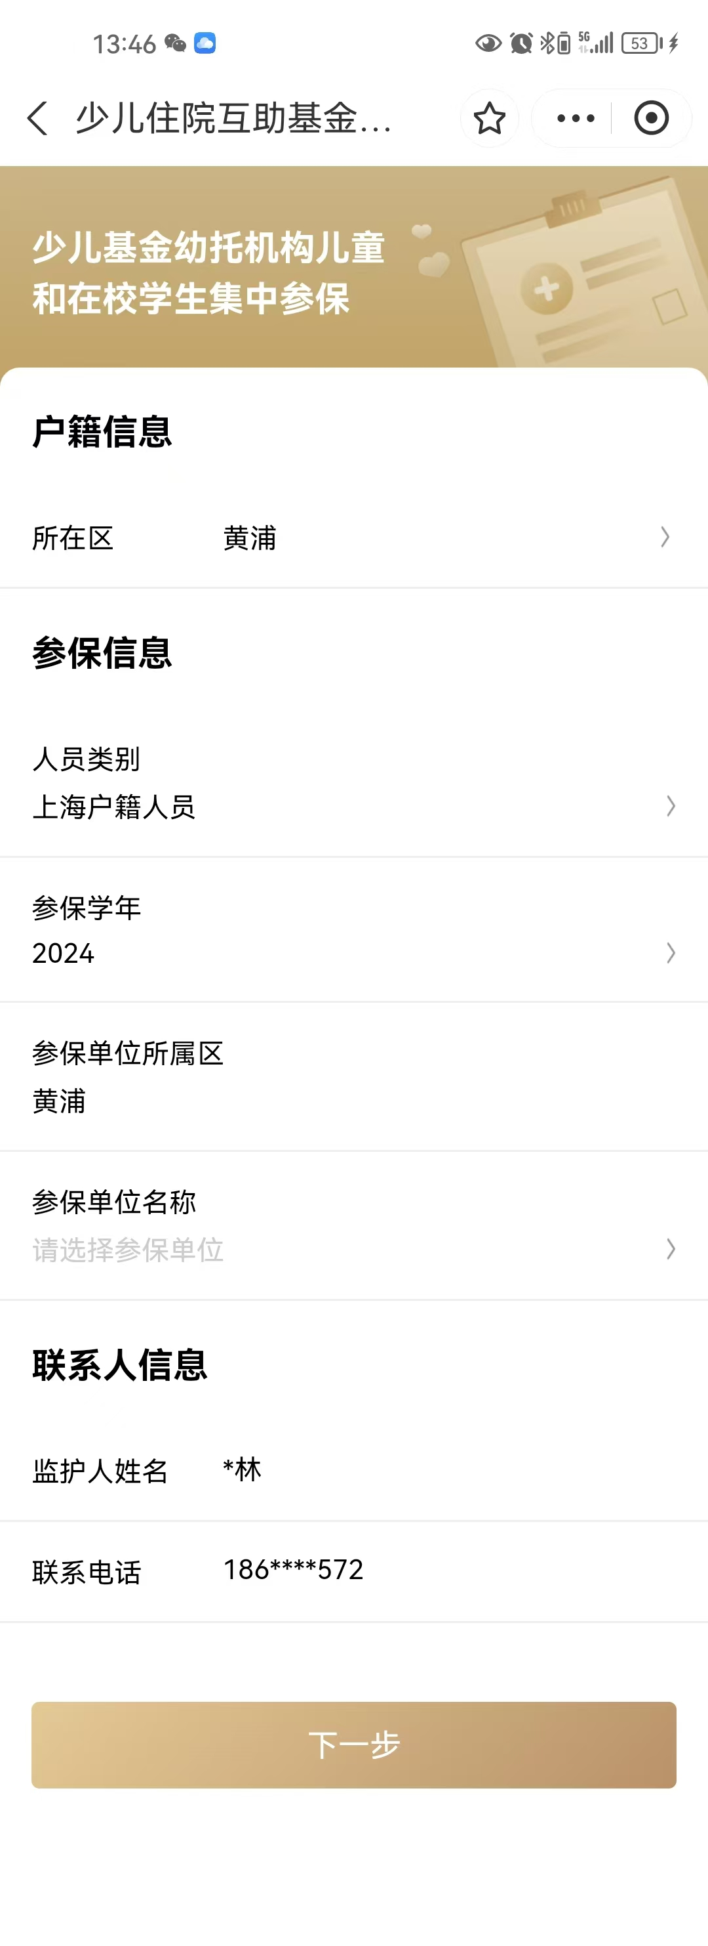
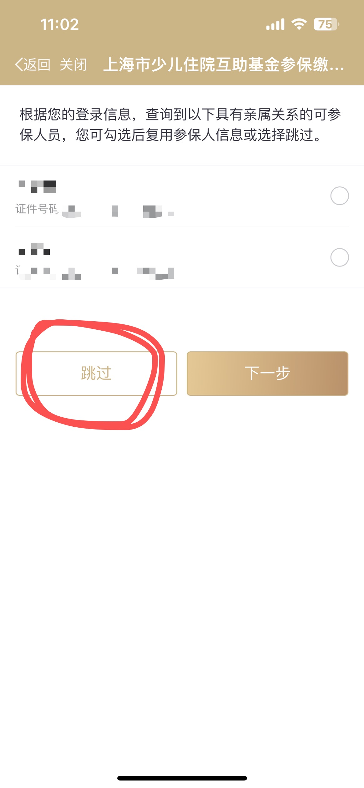
一网通办缴费操作
无亲属关系的操作页面，需要手动填写参保学生个人信息和参保单位全称
手动选择学校

Slide 6
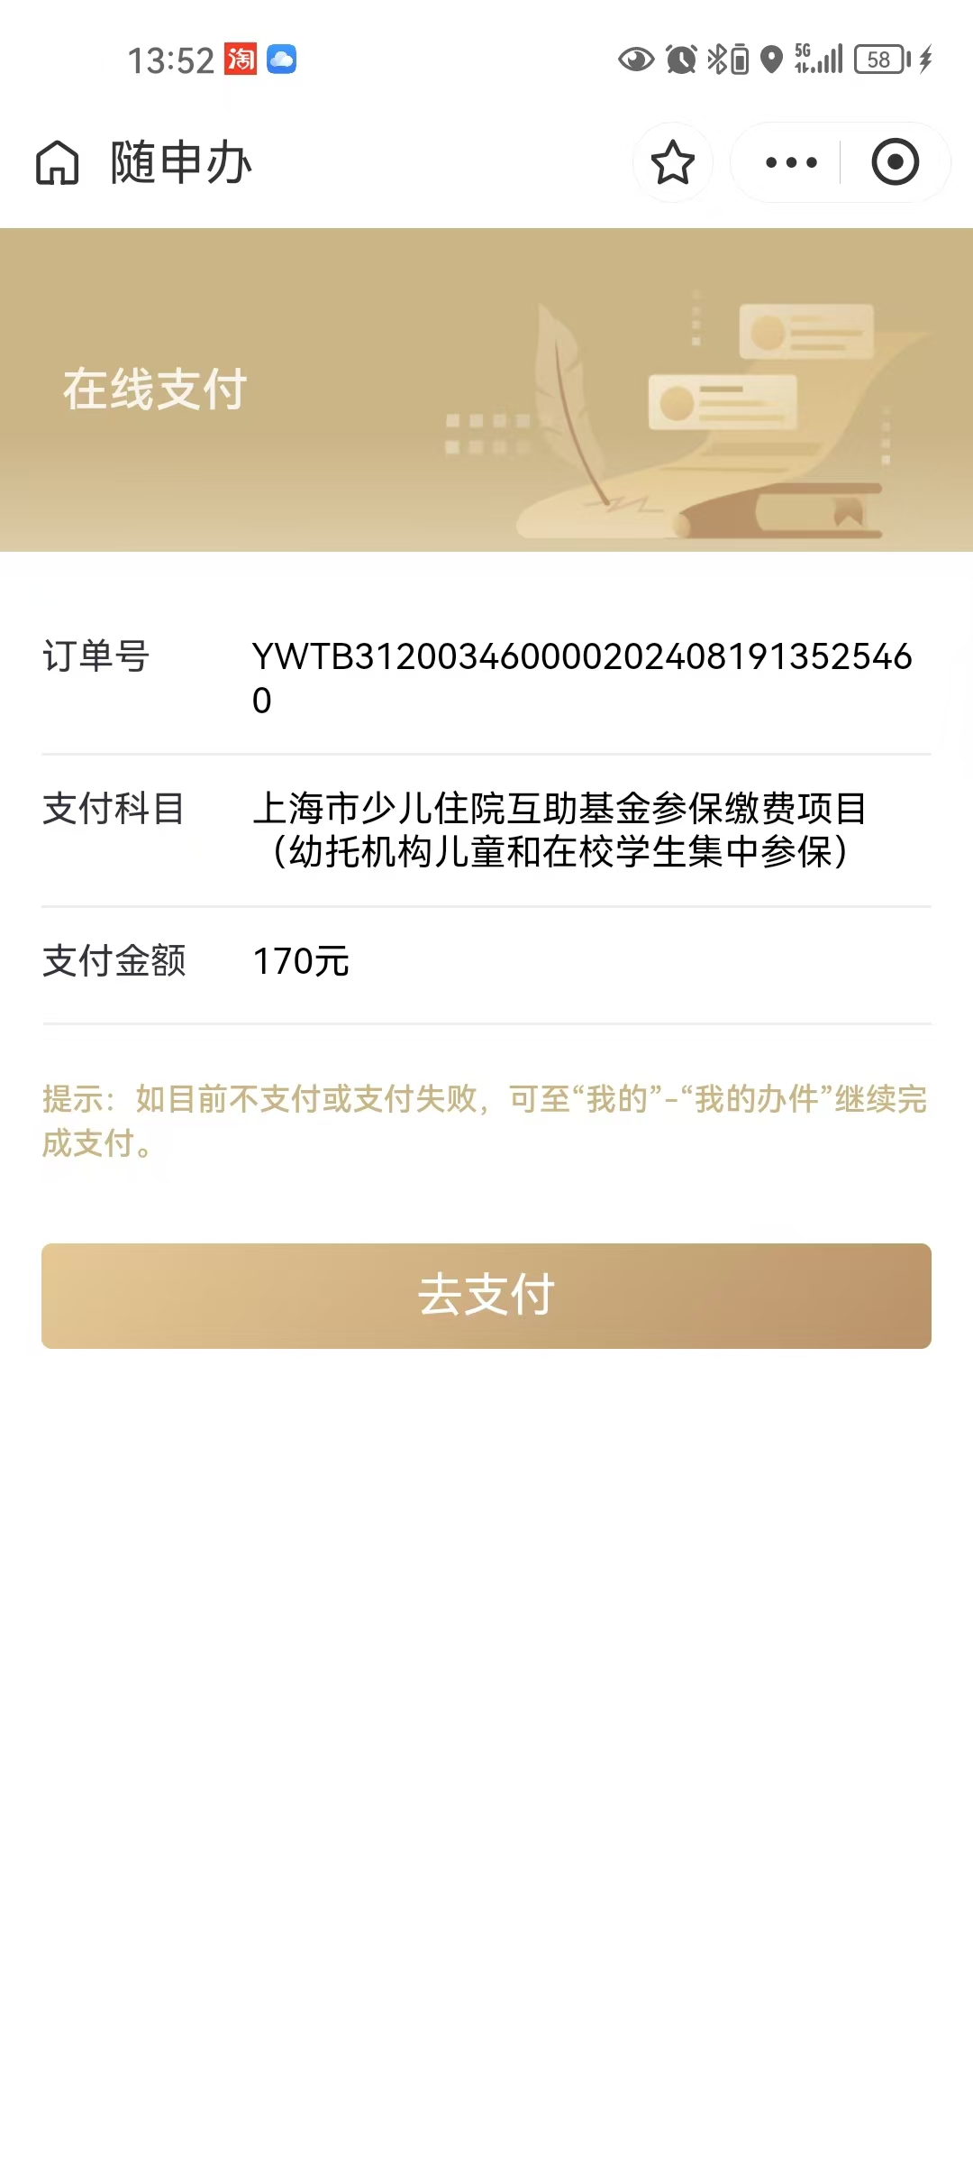
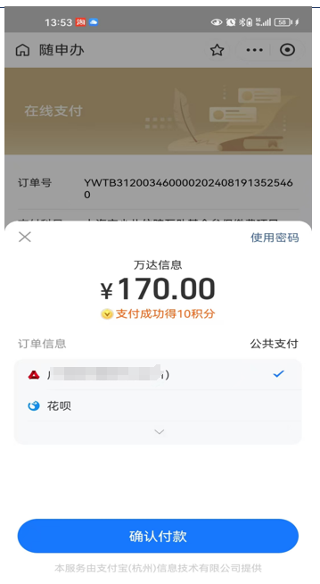
一网通办缴费操作
支付页面

Slide 7
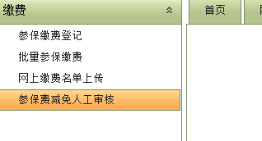
一网通办缴费操作
享受减免的学生，老师正常在模板中填写学生信息，上传，提交。经过大数据审核，家长在进行一网通办缴费操作时，享受减免的，缴费金额为0元，家长提交即可。无需提交减免材料。
01
若发生家长“一网通办”缴费，提示仍然需要缴费的，则属于大数据对比不正确情况，请家长不要线上缴费，并提供纸质证明给学校，老师通过“参保缴费系统减免人工审核”上传减免证明，线下参保。
个人缴费享受政府资助人员减免对象
1.本市城乡低保家庭子女
2.本市社会散居孤儿、
困境儿童基本生活保障对象
3.本市特困人员儿童
02
03

Slide 8
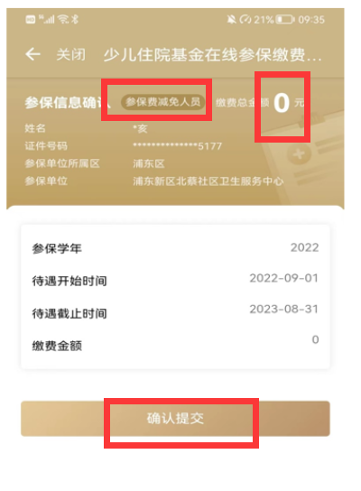
一网通办缴费操作
您的内容打在这里，或者通过复制您的文本后，在此框中选择粘贴您的内容打在这里，或者通过复制您的文本后
减免人员
缴费页面

